Slide 1
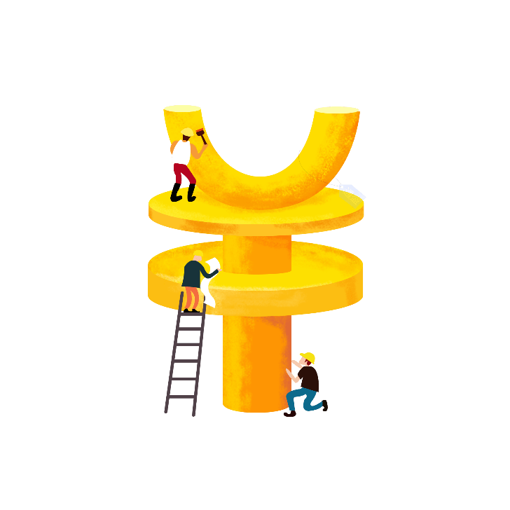

Đồ án cuôi khóa
LẬP TRÌNH GAME 2D VỚI UNITY
Lớp: GU1220E
Học viên: Nguyễn Văn Dũng
GVHD: Phạm Trí Thịnh

Slide 2
I. Xác định vấn đề
II. Phân tích thiết kế
III. Kết quả đạt được
IV. Kết luận và định hướng phát triển

Slide 3
1. Xác định vấn đề
Giới thiệu
Platfom Game hat còn gọi là game đi cảnh. Đây là một thể loại con của game hành động. Lối chơi của các game này liên quan chủ yếu tới việc di chuyển giữa các “tầng” (hay nền mặt đất) khác nhau bằng cách nhảy giữa chúng.
Các yếu tố truyền thống khác bao gồm chạy và leo trèo qua các cầu thang và các bờ vực. Platform Game thường mượn các yếu tốc từ các thể loại khác như đối kháng hay bắn súng.
Pirate Bome là một game Platform. Trong game, người chơi sẽ điều khiển nhân vật bằng các nút bấm có sẵn trên màn hình, nhân vật sẽ di chuyển theo hướng mà người chơi mong muốn. Ngoài ra còn có nút bấm để thả bomb, một phần không thể thiếu của trò chơi này.
Mục tiêu của người chơi là tiêu diệt toàn bộ quái vật trong thời gian ngắn nhất. Nếu người chơi hết máu hoặc tiêu diệt toàn bộ quái vật và đi vào cánh cửa cuối cùng thì trò chơi sẽ kết thúc.

Slide 4
Hệ thống hiện tại
Player: Có 1 player duy nhất
01
Enemy: Có 3 loại enemy và 1 boss
02
Vật phẩm: Có 2 loại vật phẩm
03

Slide 5
Gồm 8 thành phần
1
Giao
diện
Setting panel, Infor panel
Main panel, Control panel
Pause panel, Game over panel
Game win panel, Load panel

Slide 6
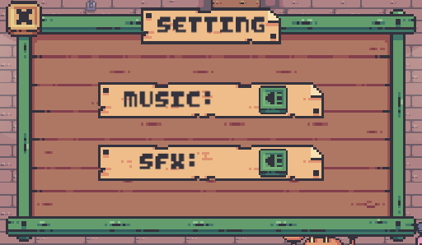
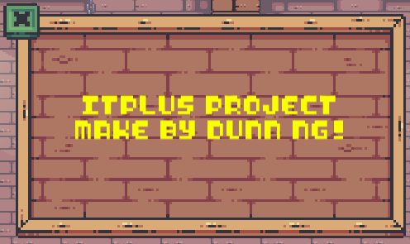
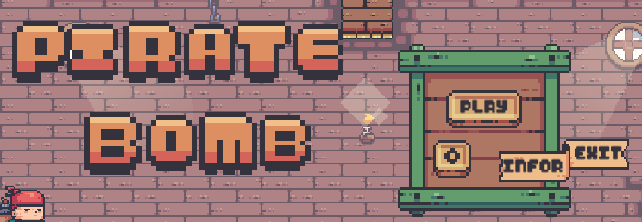

Slide 7
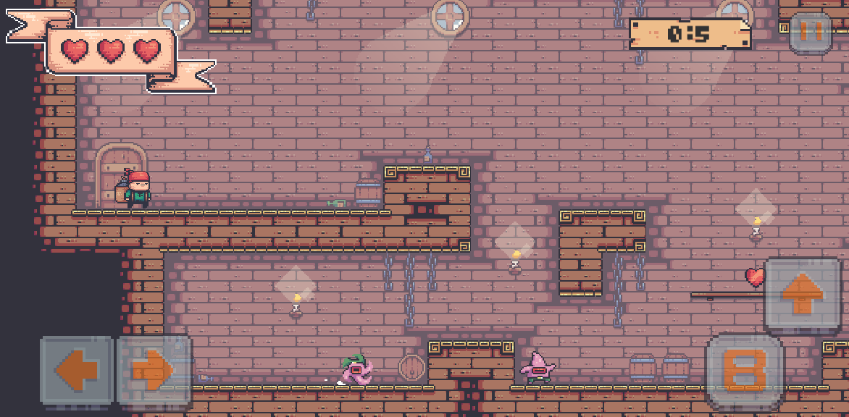

Slide 8
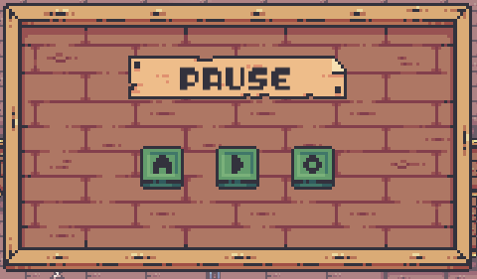
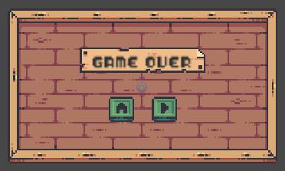
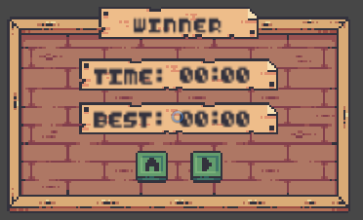

Slide 9
Game Play
Người chơi điều khiển nhân vật tiêu diệt quái vật, tránh bị bomb nổ và bị tấn công trong thời gian ngắn nhất có thể.
Mỗi kẻ địch lại có 1 số hành động khác nhau trong một số trường hợp.
Bomb có thể ném từ người chơi, càng giữ lâu tầm ném bomb càng xa.
Bomb sẽ nổ trong một khoảng thời gian nhất định (2s).
Người chơi có thể thu thập một số vật phẩm hỗ trợ trong game.
01.
Synergisticallye utilize technical sound portals with, Synergisticallye utilize technical sound, Synergistically utilize technically sound portals with

Slide 10
Kịch bản game
Người chơi mở ứng dụng, màn hình chính hiện lên.
Người chơi nhấn nút Play, game chuyển đến màn hình chơi game.
Khi nhân vật chết sẽ hiển thị màn hình Game over hoặc khi đã tiêu diệt toàn bộ quái vật sẽ hiển thị màn hình Game win
Tại màn hình Game over và Game win có 2 nút bấm trở về màn hình chính và chơi lại.

Slide 11
Giới hạn của hệ thống
Yêu cầu phần cứng
Giới hạn hệ thống
Đối tượng sử dụng: Dự án được thiết kế phù hợp với lứa tuổi thanh thiếu niên.
Phạm vi áp dụng: Điện thoại di động, máy tính bảng.
Yêu cầu phần cứng
Dự án được thiết kế phù hơp với tỉ lệ màn hình là 18:9 (tỉ lệ 16:9 có thể chơi được hoàn toàn bình thường) và cấu hình hiện tại của điện thoại, máy tính bảng.

Slide 12
2. Phân tích thiết kế
Chức năng
Các thực thể trong game đều được chia thành những trạng thái nhỏ để có thể dễ quản lý hơn.
Player có các trạng thái như Idle, Run,....
Enemy có các trạng thái như Patrol, Attack,...

Slide 13
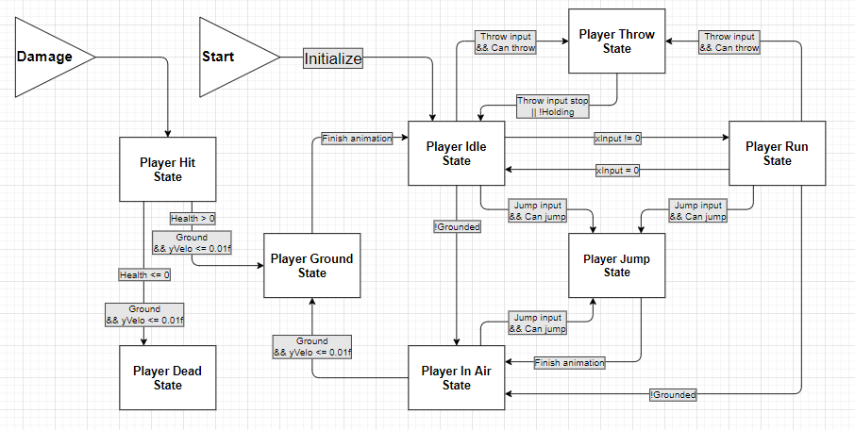
Các trạng thái của player được liên kết với nhau bằng các điều kiện

Slide 14
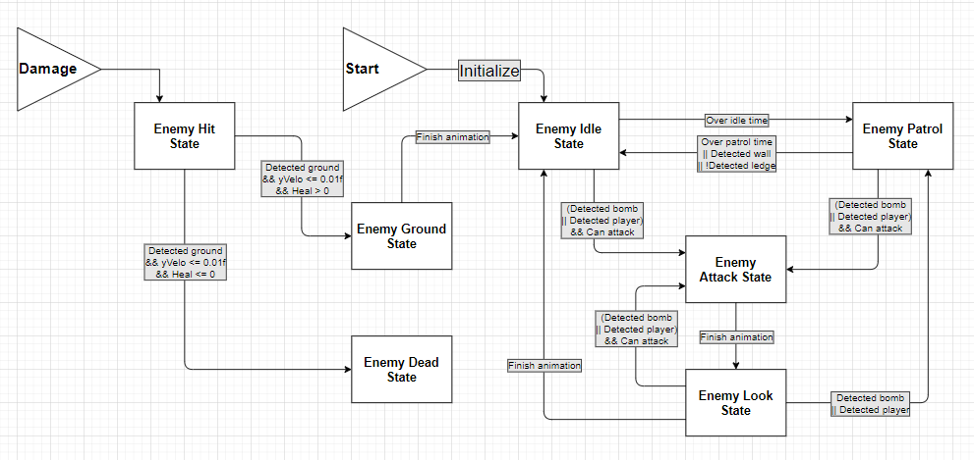
Các trạng thái của enemy (ở đây lấy dữ liệu của boss)

Slide 15
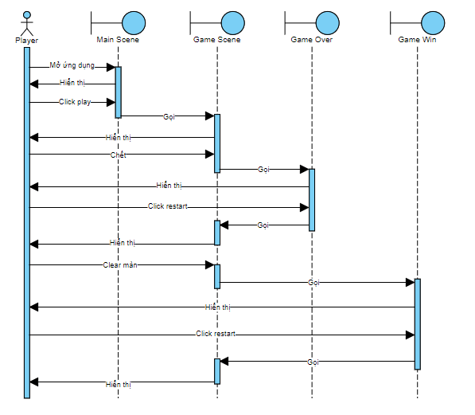
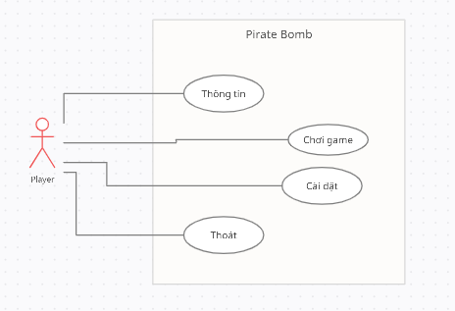
Sơ đồ Sequence và sơ đồ Use Case
Sơ đồ Use Case
Sơ đồ Sequence

Slide 16

3. Kết quả đạt được
01.
02.
Nắm được quy trình tạo ra một sản phẩm game.
Quen với việc sử dụng phần mềm Unity.
03.
Hiểu rõ hơn về lập trình hướng đối tượng và ngôn ngữ lập trình C#

Slide 17
4. Định hướng phát triển
Ưu điểm
Nhược điểm
Tìm hiểu về networking và phát triển hệ thống Multi – Player.
Sẽ có kết nối Bluetooth và Internet cho phép người chơi kết nối
Các người chơi sẽ chơi cùng nhau để tiêu diệt kẻ địch nhanh hơn
Phát triển hệ thống Ranking.
Xây dựng thêm nhiều Map, Skill, Enemy khác nhau với nhiều trạng thái khác nữa
Thêm một số skill như khiên, tạo súng bắn bomb
Thêm một số enemy khác với mỗi con có 1 đặc tính riêng
Thêm một số map khác để tăng tính đa dạng của game

Slide 18
THANK
YOU FOR LISTENING

